Slide 1
Рекомендации по оформлению уголка природы в разных возрастных группах

Slide 2
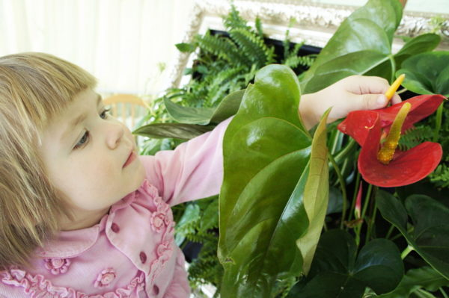
Цель дошкольного образовательного учреждения (ДОУ) — обеспечение полноценного физического, умственного и психического развития ребёнка для его своевременного перехода на следующую, более высокую ступень образования. Бесспорно, формирование гармоничной, компетентной личности невозможно без создания насыщенной и разнообразной развивающей среды. Важным компонентом этой среды является уголок природы, который должен быть в каждой групповой комнате детского сада.

Slide 3
Пространство группы должно быть наполнено предметами, материалами и объектами, стимулирующими познавательную активность малышей, дающими простор их исследовательским потребностям и побуждающими к творчеству.

Slide 4
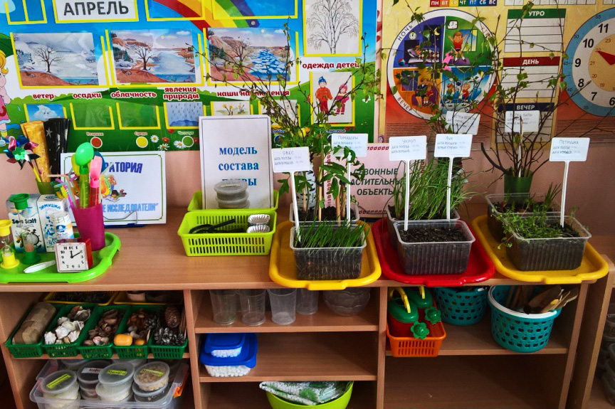
Все материалы и объекты, представленные в уголке, должны быть подобраны так, чтобы пробуждать в детях умение видеть красоту родной природы и ценить её. Яркие осенние листья, фотографии и картины пейзажей зимнего леса, осеннего парка и летнего луга, макеты грибов, деревьев, красочные изображения животных и птиц вызывают отклик у воспитанников и способствуют развитию интереса к природе.

Slide 5
Содержание уголка природы
Живые растения
Сезонные растительные объекты
Временные объекты
Простейшие календари природы
Макеты (плоскостные и объёмные)
Музейные и коллекционные материалы
Наглядный иллюстративный материал
Инвентарь
ЛАБОРАТОРНЫЙ МАТЕРИАЛ ДЛЯ ЭКСПЕРИМЕНТИРОВАНИЯ
ПРОСТЕЙШИЕ ПРИБОРЫ И ПРИСПОСОБЛЕНИЯ

Slide 6
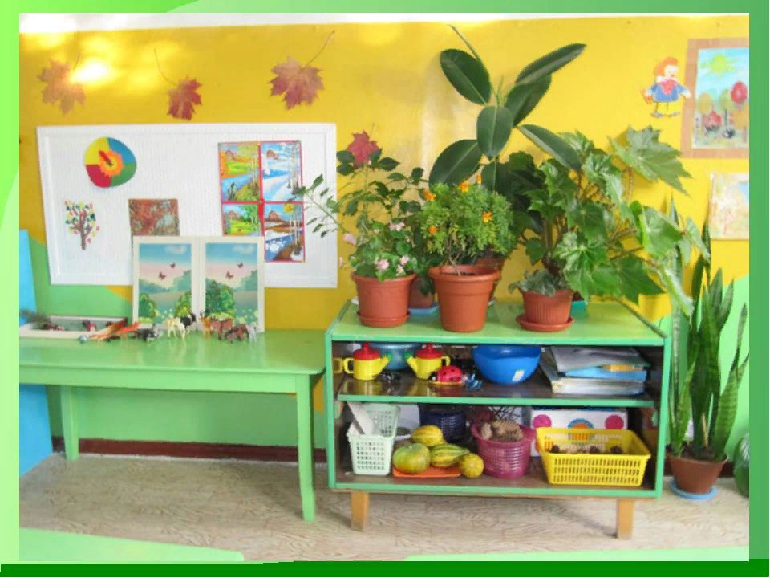
Живые растения

Slide 7
Сезонные растительные объекты

Slide 8
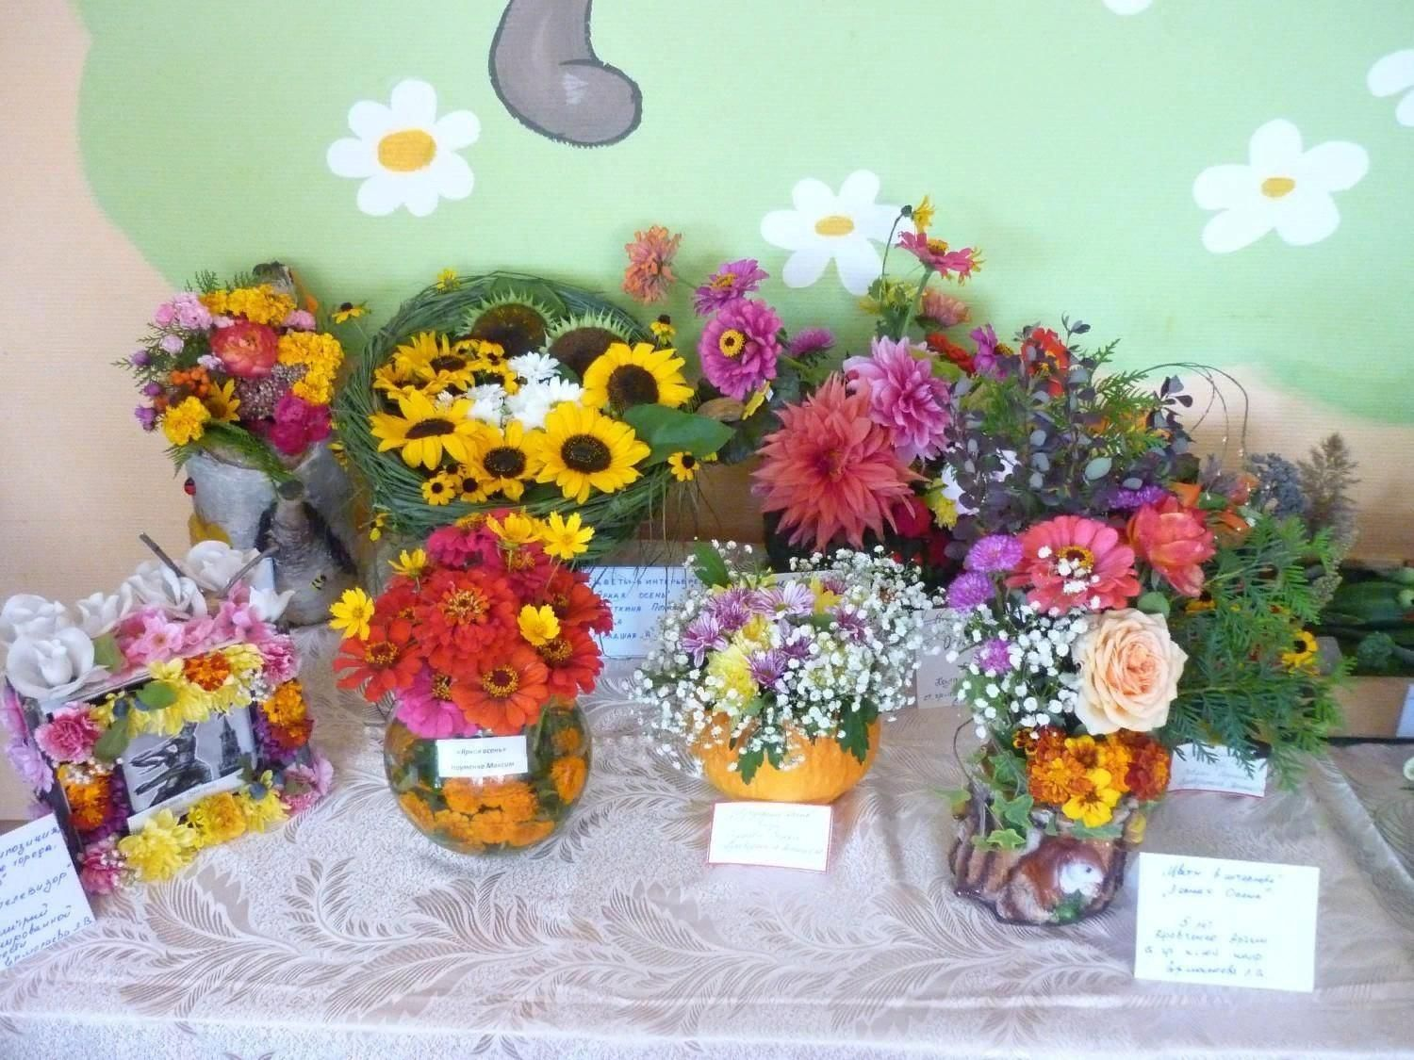
Временные объекты

Slide 9
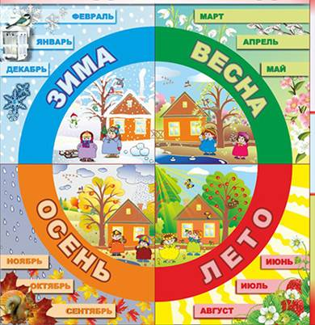
Простейшие календари природы

Slide 10
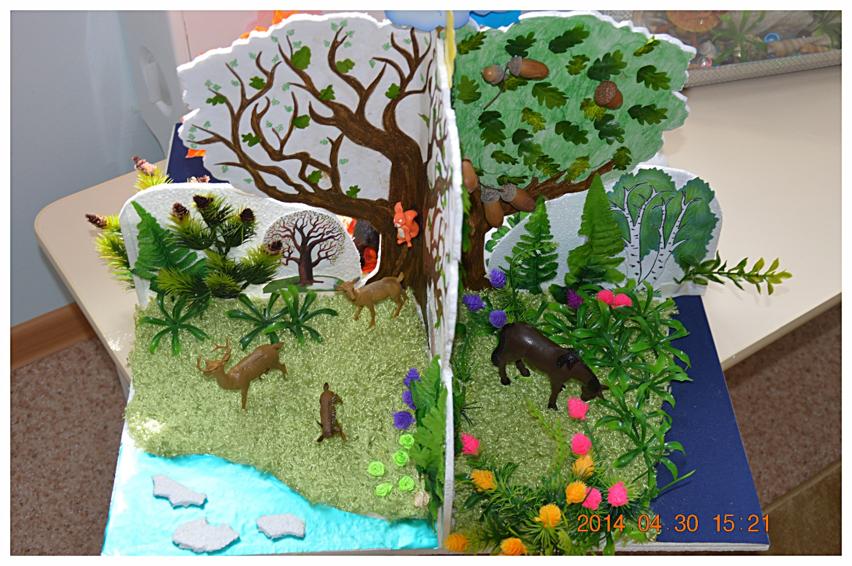
Макеты (плоскостные и объёмные)

Slide 11
Музейные и коллекционные материалы

Slide 12
Наглядный иллюстративный материал

Slide 13
Инвентарь

Slide 14
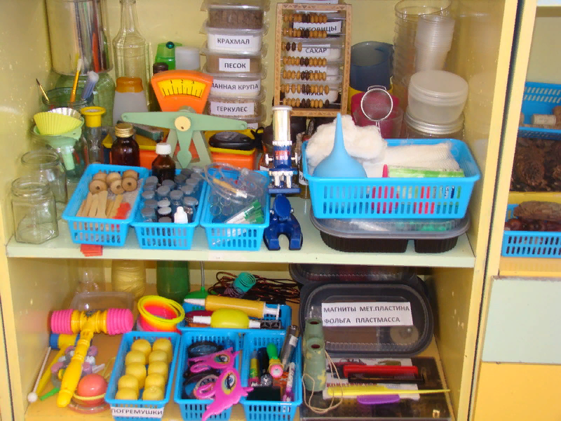
ЛАБОРАТОРНЫЙ МАТЕРИАЛ ДЛЯ ЭКСПЕРИМЕНТИРОВАНИЯ

Slide 15
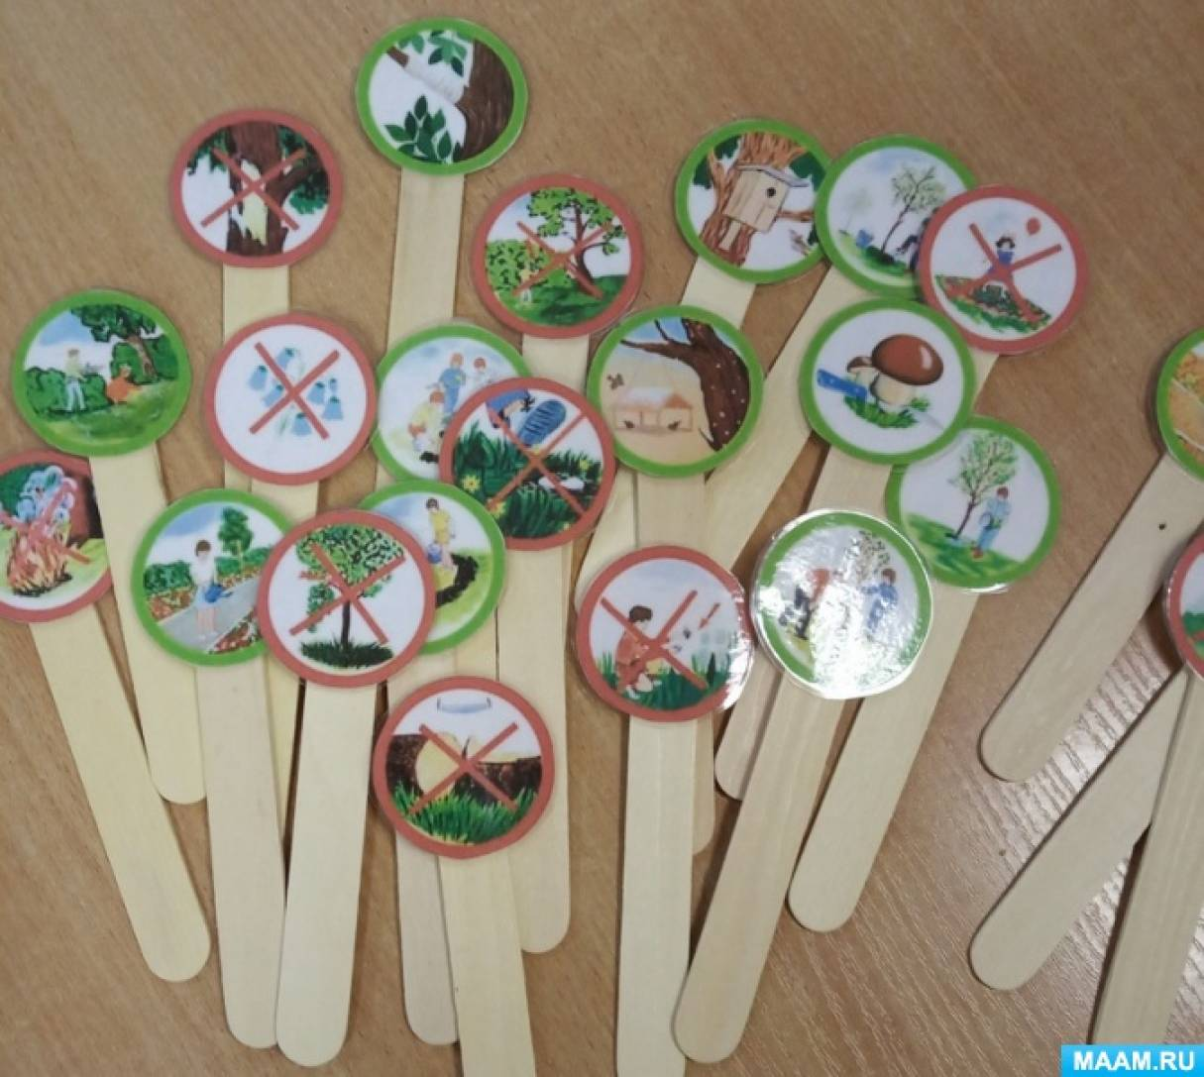
ПРОСТЕЙШИЕ ПРИБОРЫ И ПРИСПОСОБЛЕНИЯ

